Slide 1

История развития C++
И его польза

Slide 2



Зарождение и создание (1979-1983)
В конце 1970-х годов Бьёрн Страуструп, работая в Bell Labs, начал работу над расширением языка C. Его целью было добавить объектно-ориентированные возможности, такие как классы и наследование, чтобы упростить разработку сложных программных систем. В 1983 году язык был переименован в C++, что символизировало добавление новых возможностей к языку C (операция инкремента ++)

Slide 3
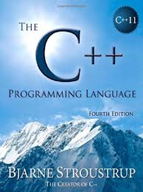
Первые версии и публикации (1985)
В 1985 году вышла первая книга Страуструпа — "The C++ Programming Language", которая стала основным источником знаний о языке. В этом же году была выпущена первая версия компилятора C++. В ней реализованы основные концепции: классы, наследование, перегрузка функций и операторов

Slide 4
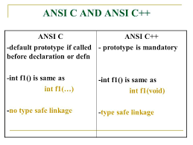
Стандартизация и рост популярности (1990–2000).
В 1990 году был создан стандарт ANSI для C++, что обеспечило переносимость программ и унификацию языка. В 1998 году появился стандарт ISO/IEC 14882:1998 (часто называемый C++98), который включил важные нововведения: шаблоны (templates), исключения (exceptions), стандартную библиотеку (STL) — контейнеры, итераторы, алгоритмы. Этот стандарт стал основой для дальнейшего развития языка

Slide 5
Современные стандарты (2011–2023)
1.C++11: В 2011 году был принят кардинально обновлённый стандарт. Он включил множество новых возможностей: лямбда-функции, автоматическое определение типа (auto), умные указатели (shared_ptr, unique_ptr), многопоточность, улучшенные шаблоны и многое другое. Это сделало язык более современным и удобным для разработки сложных систем
2.C++14: В 2014 году были внесены небольшие улучшения и исправления
3.C++17: В 2017 году добавлены новые возможности: структурированные привязки, параллельные алгоритмы, std::optional, std::variant и другие современные инструменты.
4.C++20: В 2020 году язык получил ещё больше нововведений: концепции (concepts), корутины (coroutines), модули (modules), улучшенная поддержка многопоточности и безопасность.

Slide 6
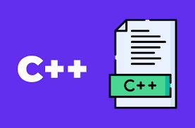
Настоящее и будущее
Разработка языка продолжается — планируются новые стандарты с акцентом на безопасность, производительность и удобство использования. Сообщество разработчиков активно участвует в обсуждении новых идей, внедрении современных технологий и расширении возможностей языка.

Slide 7
Ну и польза C++
C++ гибкий инструмент для разработки сложных систем. Стандартизированность и переносимость Стандарты C++ обеспечивают совместимость кода между разными платформами и компиляторами. Широкий спектр применения Разработка операционных систем и драйверов Создание игр и графических движков Научные вычисления и симуляции Встроенные системы и IoT-устройства Финансовое программирование и торговые системы
Которыми мы живем обычной жизни

Slide 8

На этом все!
Спасибо за внимание!

